Slide 2
Pre test
https://forms.gle/5B6kNCdvxawKd2k17

Slide 3
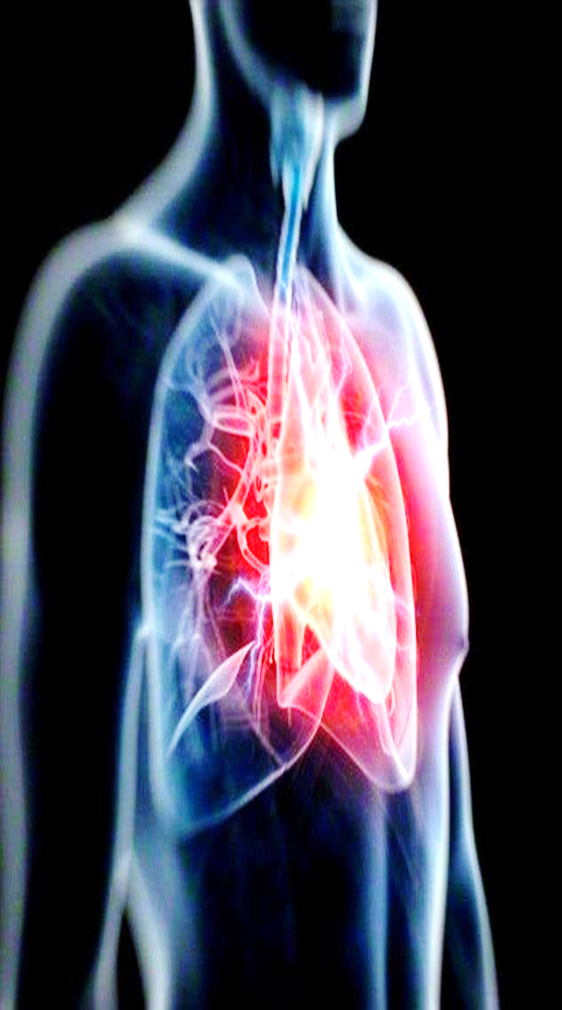
PRINSIP UMUM RESUSITASI PADA PASIEN
DEWASA/ANAK/BAYI TERDUGA ATAU POSITIF
COVID-19
1. Kurangi paparan terhadap penolong
Gunakan APD lengkap sebelum memasuki ruangan/ tempat kejadian
Batasi jumlah personel max 4 orang penolong
Pertimbangkan penggunaan alat RJP mekanik pada pasien dewasa dan dewasa muda yang memenuhi kriteria tinggi dan berat badan.
Komunikasikan status COVID-19 ke setiap penolong baru

Slide 4
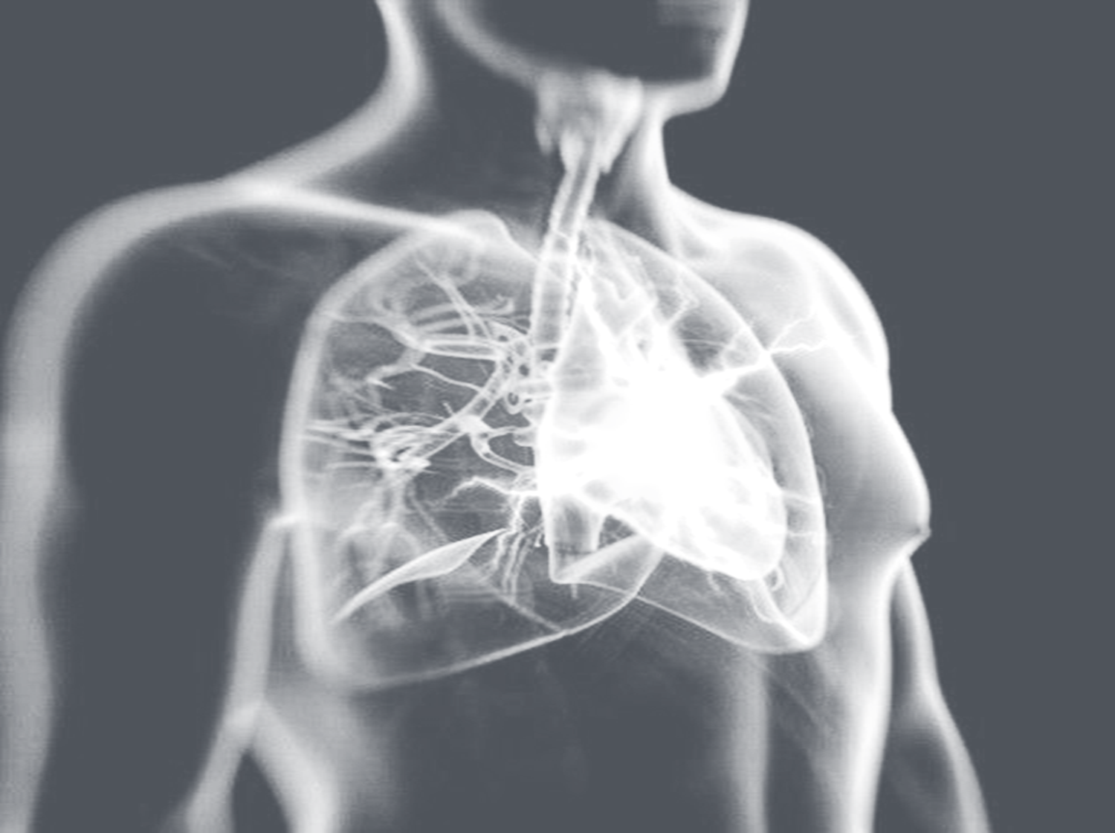
PRINSIP UMUM RESUSITASI PADA PASIEN
TERDUGA / POSITIF COVID-19
2. Prioritaskan strategi oksigenasi dan ventilasi dengan risiko aerosolisasi rendah:
Gunakan penyaring HEPA, bila ada, untuk seluruh ventilasi
Intubasi di awal menggunakan pipa endotrakeal dengan cuff
Tugaskan intubator yang dengan kemungkinan terbesar untuk berhasil intubasi dalam percobaan memungkinkan pertama
Hentikan kompresi dada untuk intubasi
Pertimbangkan penggunaan video laringoskopi bila ada
Sebelum intubasi, gunakan bag-mask device (atau T-piece pada neonatus) dengan penyaring HEPA dan penyekat kedap udara
Untuk dewasa, pertimbangkan oksigenasi pasif dengan nonrebreathing face mask sebagai alternatif bag-mask device untuk durasi pendek
Jika intubasi harus ditunda, pertimbangkan supraglottic airway

Slide 5
PRINSIP UMUM RESUSITASI PADA PASIEN DEWASA/ANAK/BAYI TERDUGA ATAU POSITIF COVID-19
3. Pertimbangkan kelayakan untuk memulai dan melanjutkan resusitasi:
faktor usia, komorbiditas ( penyakit penyerta ), dan keparahan penyakit berdampak terhadap kesuksesan resusitasi

Slide 6
LANGKAH UTAMA CPR DEWASA, ANAK, DAN BAYI
SUSPECT ATAU TERKONFIRMASI COVID-19
1.
2.
3.
4.
Gunakan APD Terlebih dahulu
Batasi Personel max 4 orang
Pertimbangkan Kelayakan CPR Mulai Alur RJP (DR-CAB)

Slide 7
Kriteria algoritme Bls pedriatrik
Untuk CPR berkualitas tinggi:
Rata rata 100 – 200 kompresi permenit
Kedalaman kompresi sepertiga diameter dada
Biarkan recoil dada diantara kompresi
Minimalkan interupsi kompresi dada
Jangan over ventilasi

Slide 9
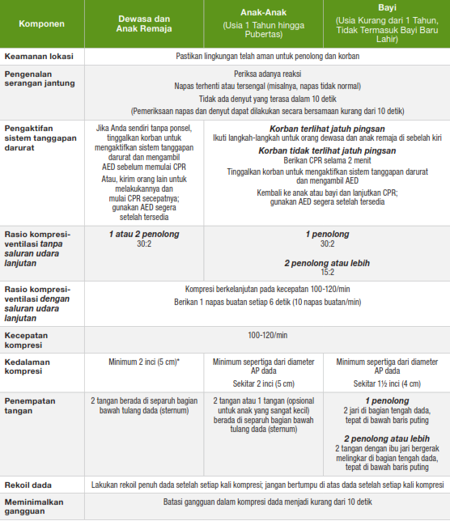

Slide 10
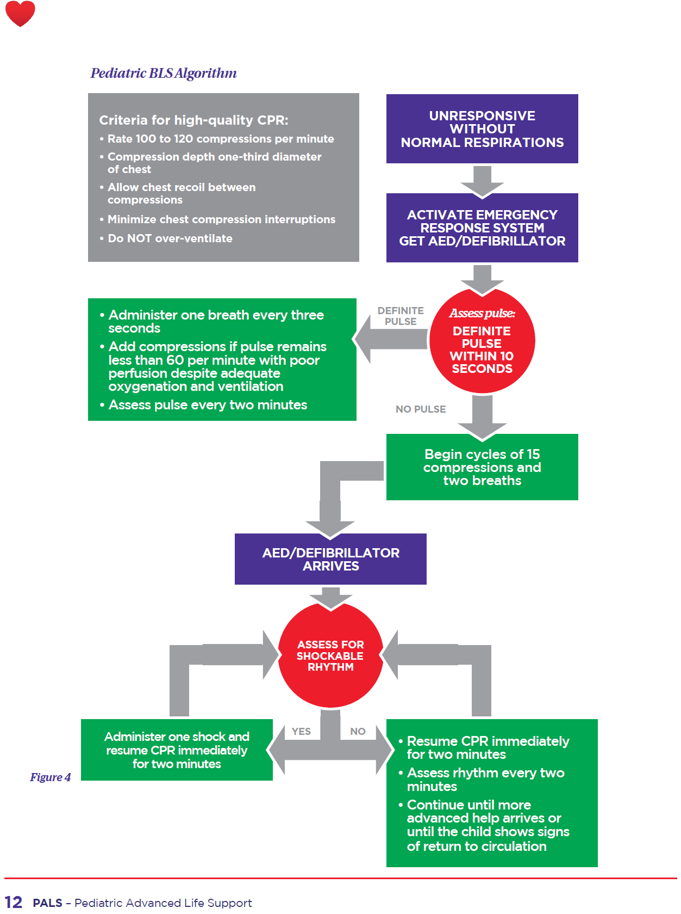

Slide 11
CODE BLUE SYSTEM
Strategi pencegahan kejadian henti jantung, aktivasi sistem emergency dan resusitasi kejadian henti jantung di rumah sakit yang melibatkan seluruh komponen sumber daya manusia (medis dan non medis), sarana (peralatan dan obat – obatan), sistem (SOP) serta mekanisme kontrol dan evaluasi

Slide 12
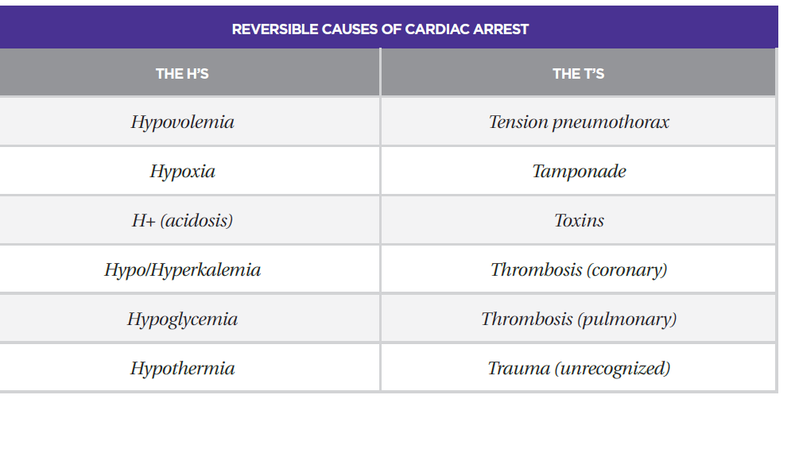
Penyebab cardiac arest

Slide 13
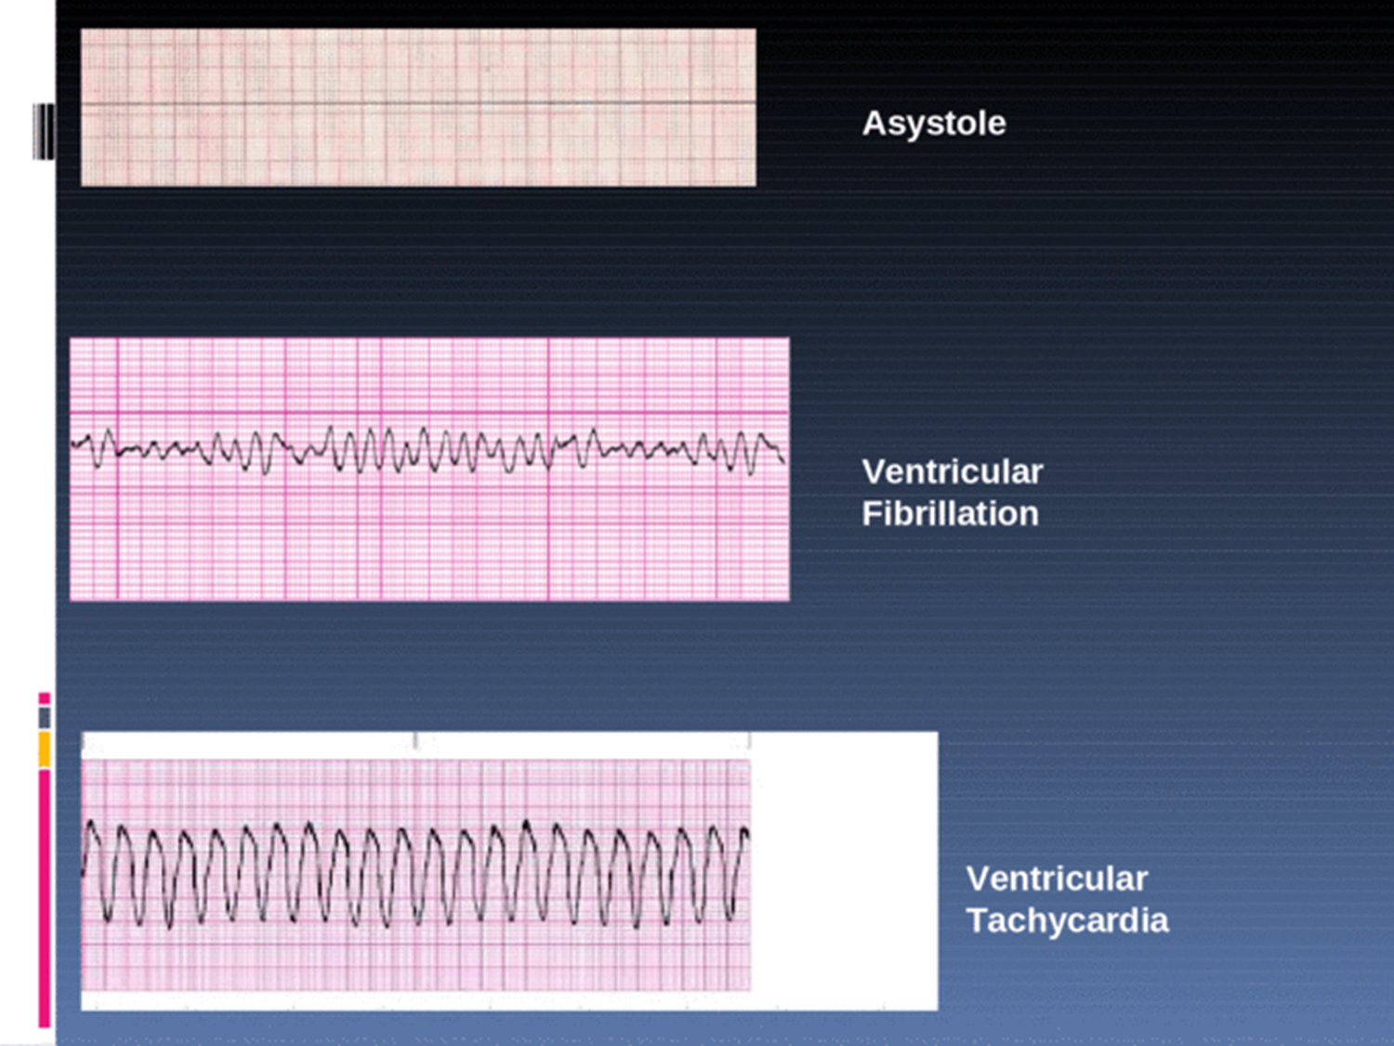
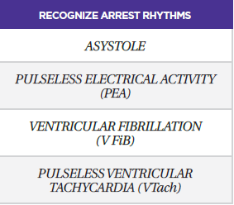
Lethal Aritmia

Slide 14
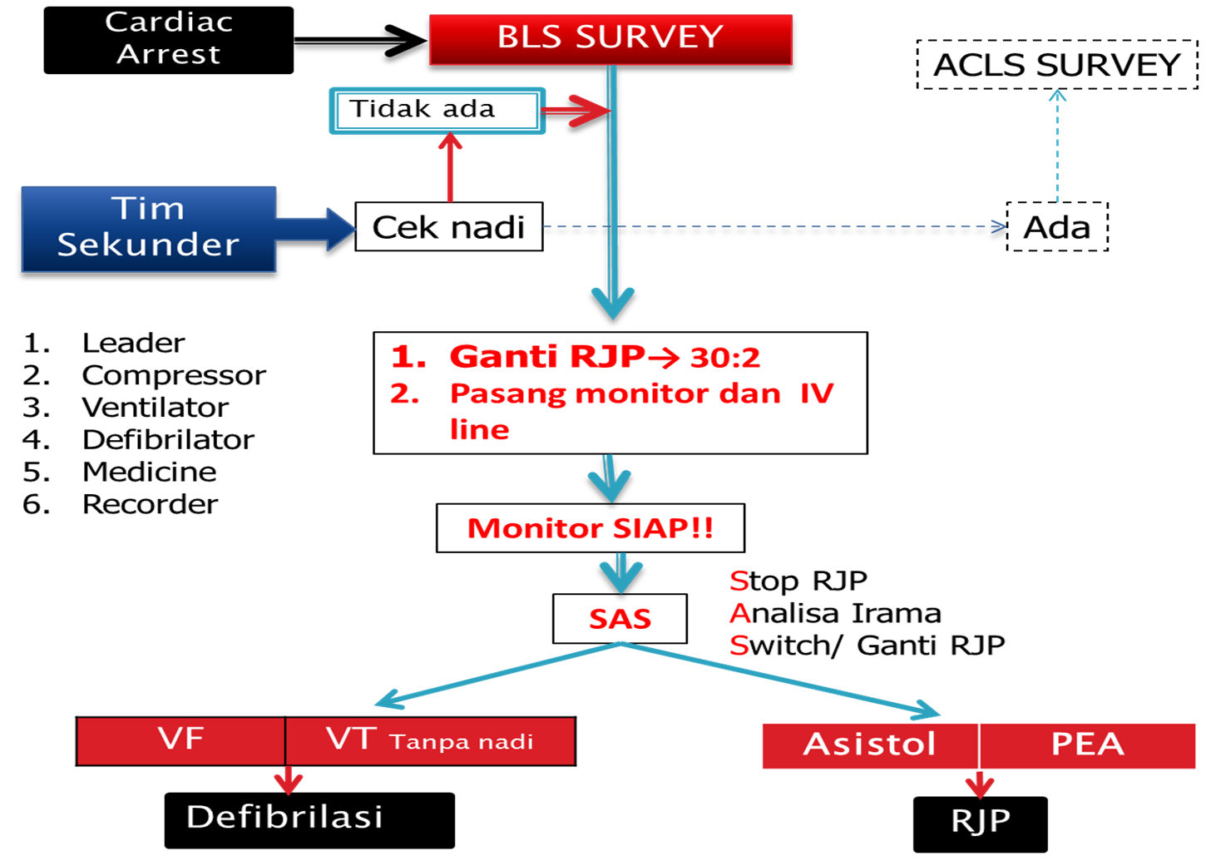

Slide 15
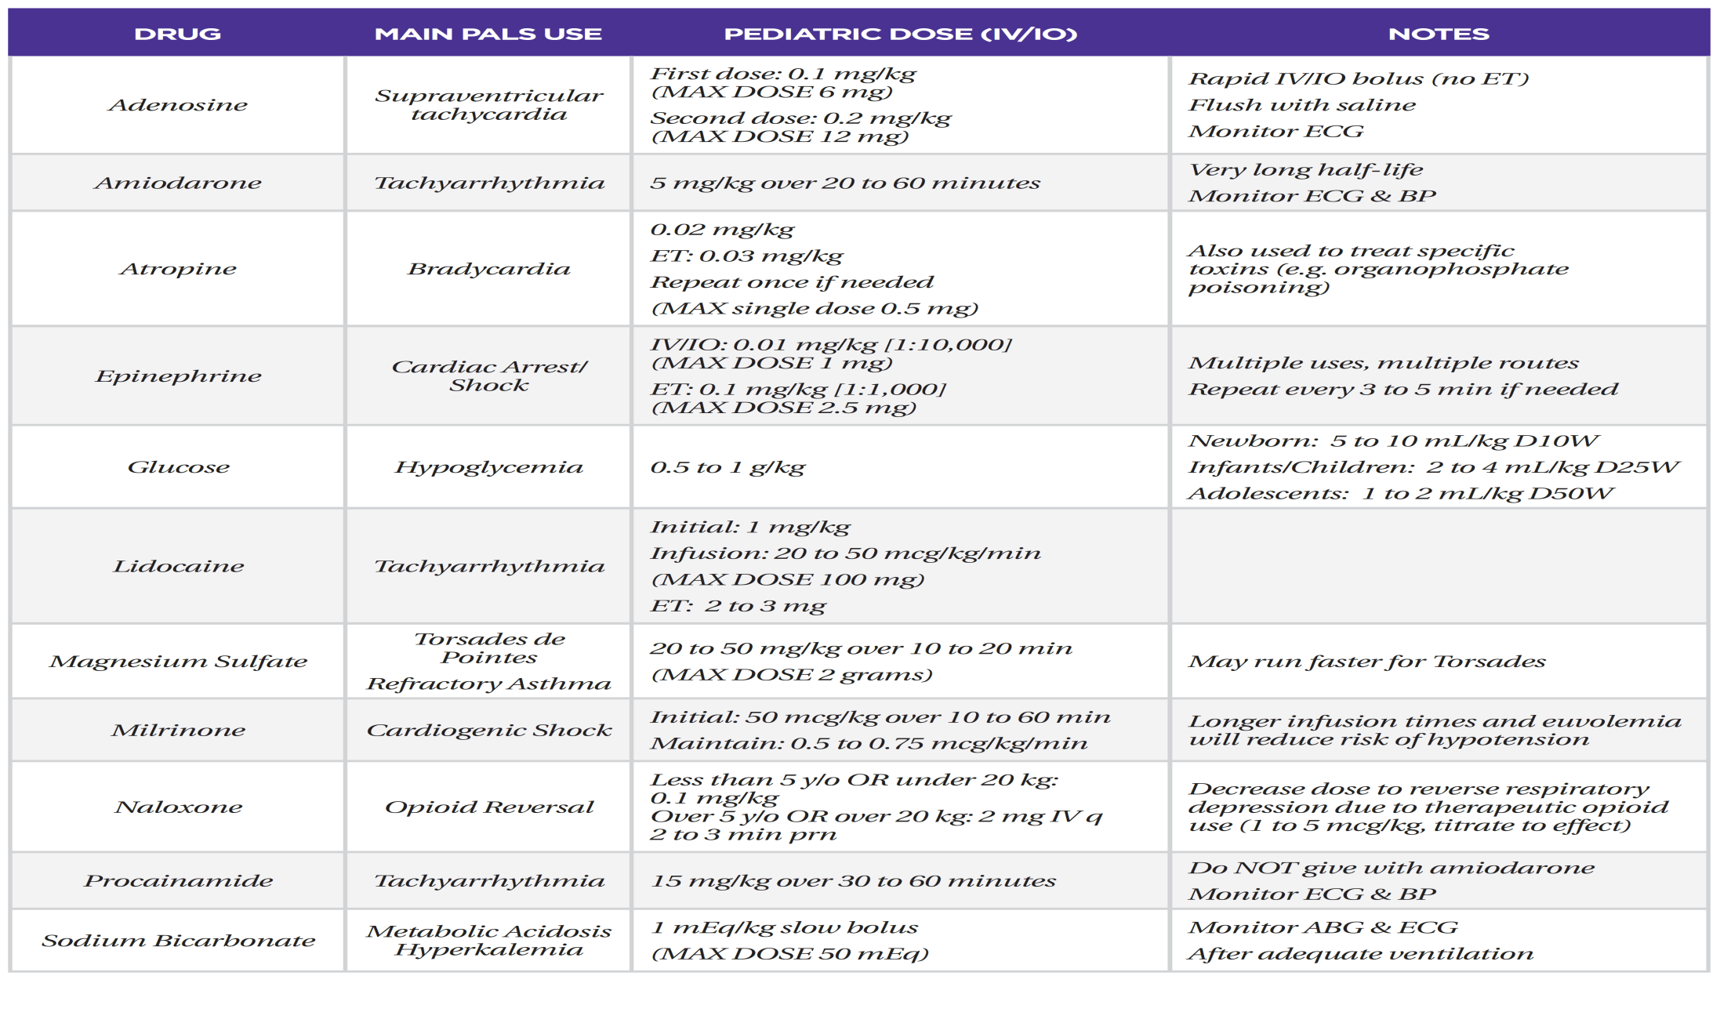
Obat resusitasi pediatrik

Slide 16
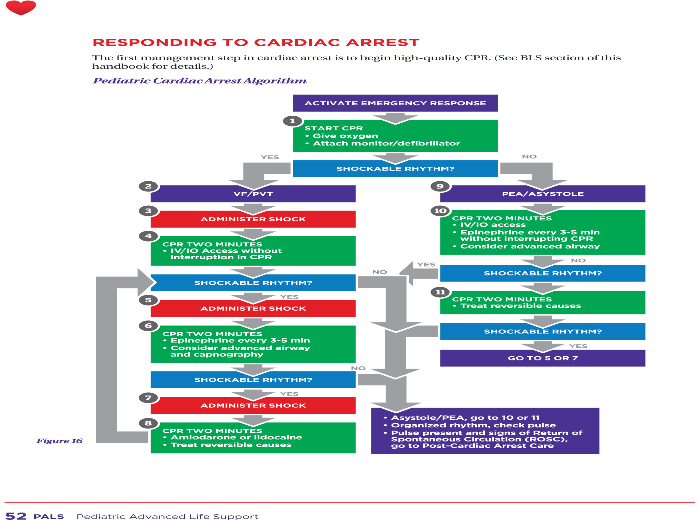

Slide 17
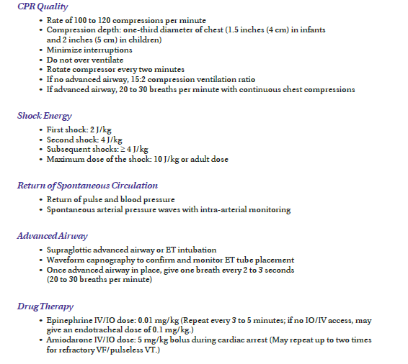

Slide 18
Post test
https://forms.gle/escxNogH617H3pa37

Slide 19

Trimakasih

